Slide 1
ArcGIS Workshop Week03: Vector Data Analysis(1)
HengYu Hsu
National Taiwan Normal University, Department of Geography

Slide 2



Week03自我檢測目標
操作概念
Tool
理解單一資料內的屬性整合
理解不同資料間的屬性整合
Define Projection
Dissovle
Select by Location
Add Join
Add Field
Calculate Field
成果呈現
計算臺中市鄉鎮市區等級之道路密度

Slide 3
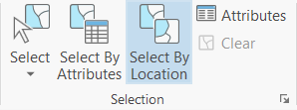
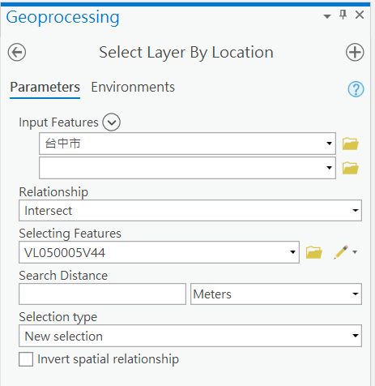
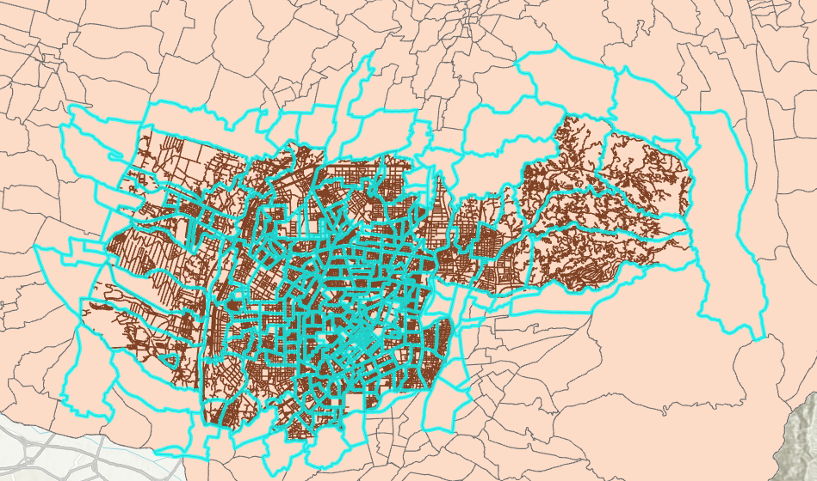
Select by Location
要被Select的資料(臺中市人口資料)
RESULT
臺中市道路圖
Select完後，Export Features

Slide 4
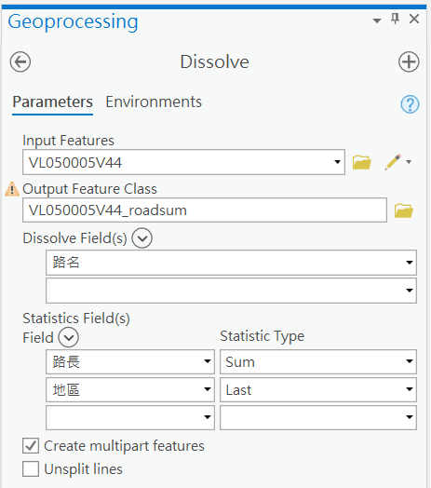
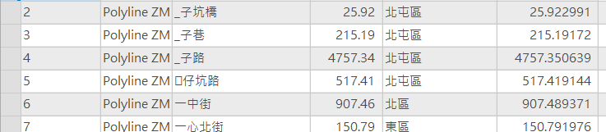
Dissolve
道路圖資
RESULT
根據路名去合併
計算將道路長度加總，並留下鄉鎮市區名稱

Slide 5
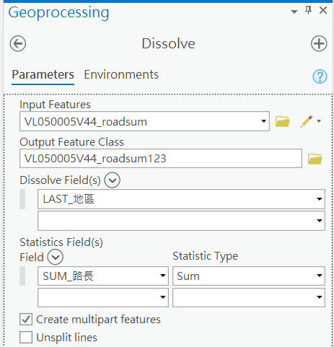
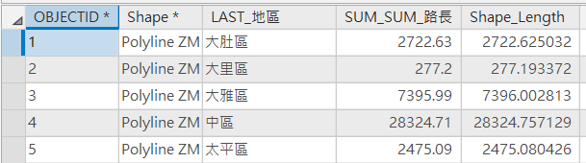
Dissolve
RESULT
根據地名去合併
計算將道路長度加總

Slide 6
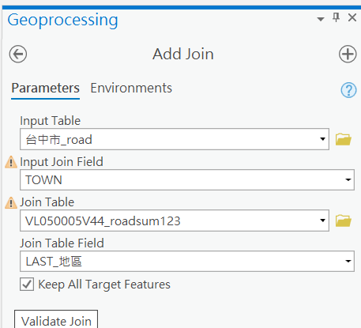
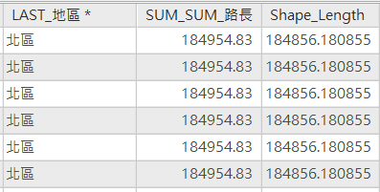
Add Join
RESULT
臺中市人口統計的屬性資料會多出合併的欄位

Slide 7
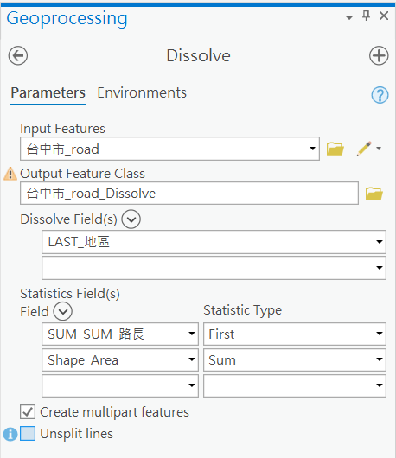
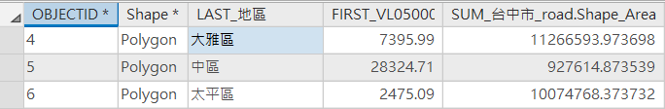
Dissolve
RESULT
根據地名去合併
計算將面積加總

Slide 8
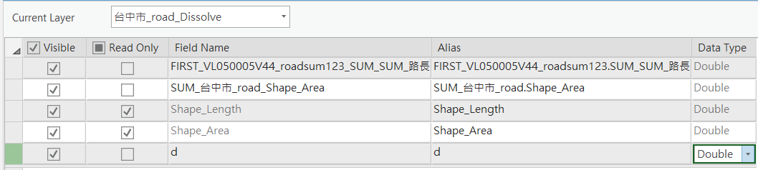
Add Field

Slide 9
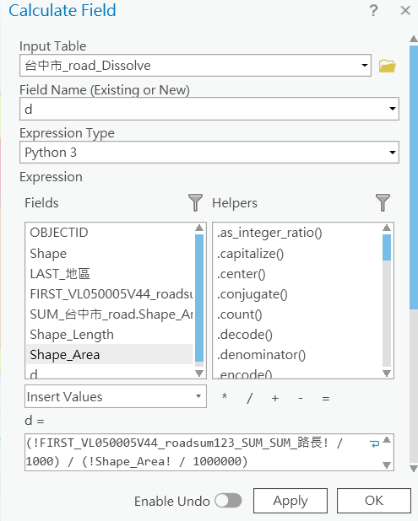
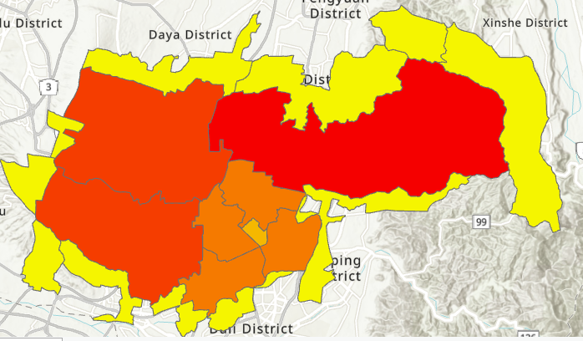
Calculate Field
RESULT

